Slide 1
Площадь фигур
Урок математики по учебнику Л.Г.Петерсона 2 класс

Slide 2
Постановка темы урока
Какая фигура лишняя? Почему?
Что умеем находить у этих фигур?

Slide 3
Постановка темы урока
Периметр
Площадь
Р =
а+в+а+в
Р =
а+а+в+в

Slide 4
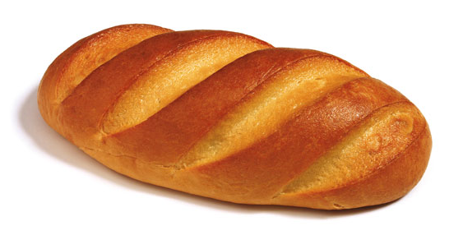
Устная работа
1. 1, 2, 4, 7, 11, . . .
16, 23
2. Сколько сделать нарезов, чтобы разделить батон на 4 части?

Slide 5
Устная работа
3. Назвать лишнее слово
а) час, минута, лето, секунда
б) сумма, плюс, вычитаемое, разность, слагаемое
в) сантиметр, дециметр, километр, килограмм
г) треугольник, круг, квадрат, прямоугольник
д) школа, библиотека, лицей, гимназия

Slide 6
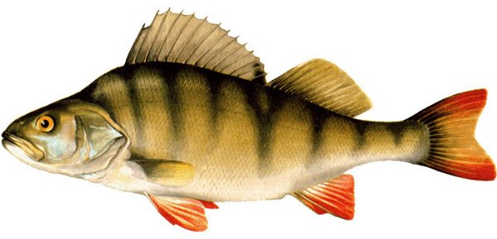
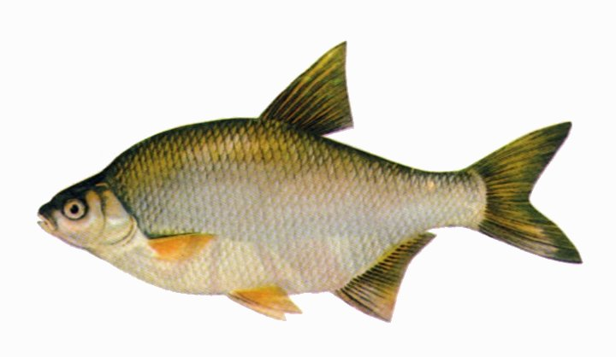
Устная работа
4. Какая рыба тяжелее?
Щука тяжелее леща, а лещ тяжелее окуня.

Slide 7
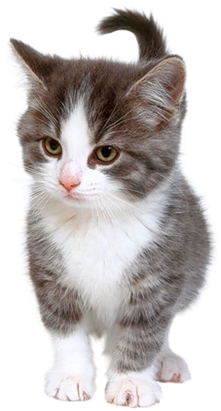
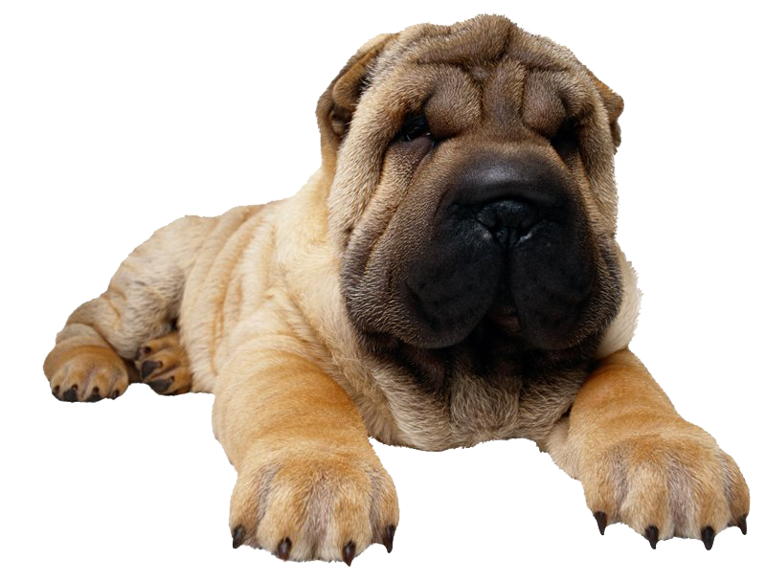
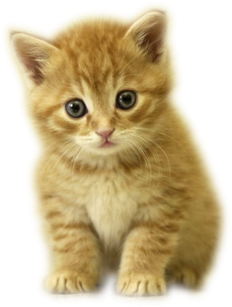
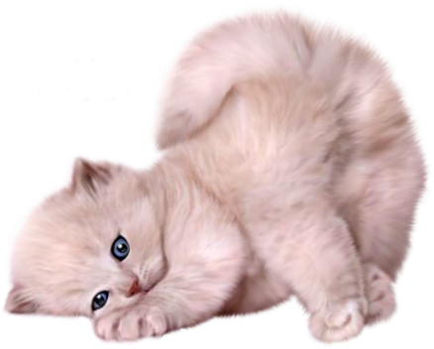
Совместное открытие знаний
=
3
С
К

Slide 8
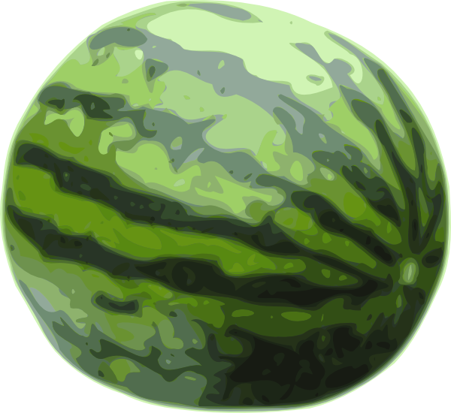
=
7
А
Я

Slide 9
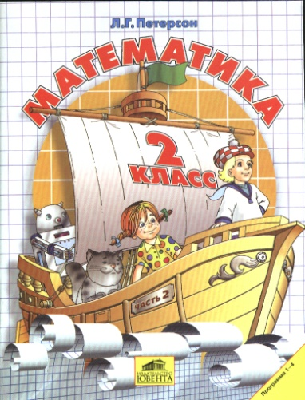
Работа по учебнику
Урок 19 № 3
Измерить длину парты в ладонях, в дециметрах.
Выполнить запись.
п = л
п = дм
В каких мерках вам было удобнее и точнее измерить и сравнить?
Сравнивать, складывать и вычитать удобнее только, когда пользуешься одинаковыми мерками.

Slide 10
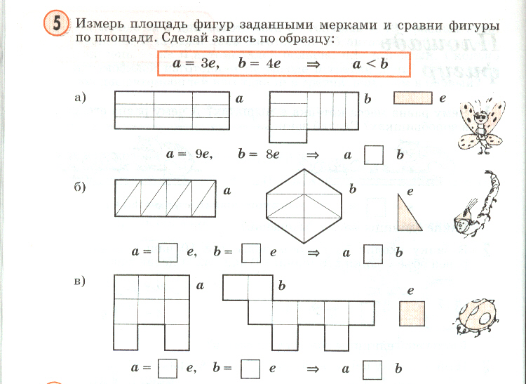

Slide 11
Урок прошёл удачно:
я активно участвовал в работе
класса, с заданиями справлялся
успешно. Я очень доволен собой!
Сегодня на уроке не все задания
оказались такими уж лёгкими.
Мне было трудно, но я справился.
Я вполне доволен собой.
Задания на уроке оказались
слишком сложными.
Мне нужна помощь!

